Slide 1
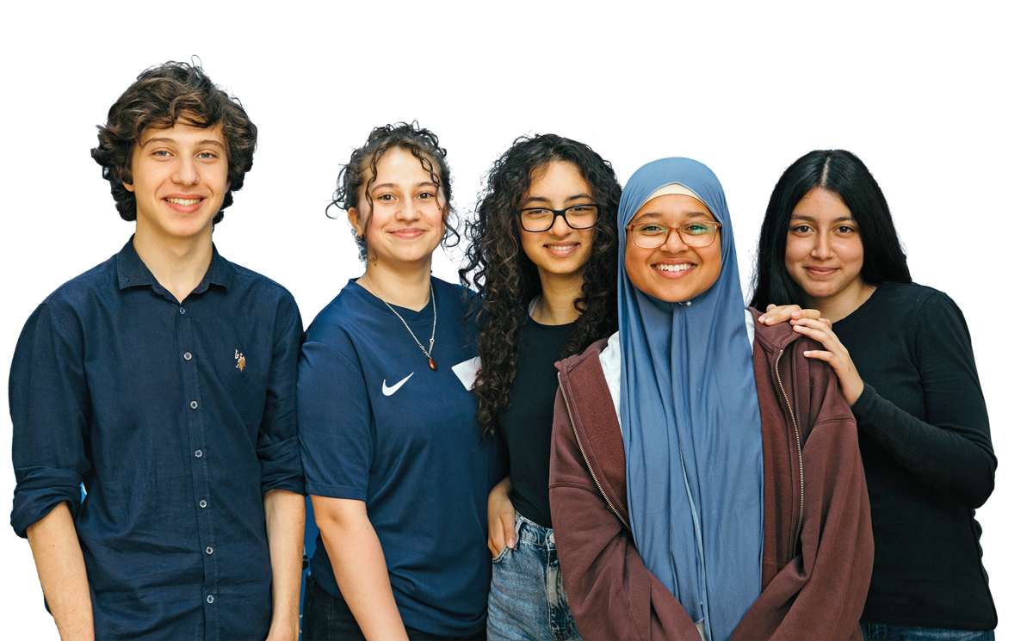
TOT JE RECHT
RECHTENRAAD OPLOSSINGEN

Slide 2
WELKOM BIJ DE BRAINSTORM
VAN TOT JE RECHT
LEES OM DE BEURT DE SLIDES VOOR

Slide 3




PROGRAMMA
BIJEENKOMST 2: OPLOSSINGEN
50 MINUTEN
DOEL
NODIG
Oplossingen bedenken.
Gesprek met schoolleiding voorbereiden.
Envelop 6 t/m 13
Post-its & grote vellen papier
Notes:
Deze slide kan je uiteraard verwijderen nadat je je presentatie hebt afgemaakt.

Slide 4
VANDAAG GAAN JULLIE IDEEËN BEDENKEN OM NOG MEER TOT JE RECHT TE KOMEN

Slide 5
OPWARMEN
GA STAAN ALS JE HET EENS BENT MET DE STELLING
Klik naar de volgende slides voor de stellingen.

Slide 6
IK BEN
CREATIEF

Slide 7
IK WIL DINGEN
VERBETEREN
OP SCHOOL

Slide 8
IK HEB VANDAAG
VEEL ENERGIE

Slide 9
IK HEB GEEN IDEE WAT WE GAAN DOEN TIJDENS DEZE BRAINSTORM

Slide 10
WEET JE NOG WAAR
TOT JE RECHT
OVER GAAT?
BEKIJK EVENTUEEL HET FILMPJE OP DE VOLGENDE SLIDE

Slide 11


Slide 12
HET OPENINGSWOORD VAN DE RECHTENRAAD
ALS HET GOED IS HEEFT IEMAND UIT DE RECHTENRAAD HET OPENINGSWOORD VOORBEREID MET ENVELOP 8. ZO NIET: BEKIJK DAN SAMEN DE ANTWOORDEN VAN DE OPDRACHT IN ENVELOP 6

Slide 13
ZIJN ER VRAGEN?
PROBEER MET ELKAAR MOGELIJKE VRAGEN TE BEANTWOORDEN. BELANGRIJK IS DAT JULLIE HELDER HEBBEN WAT JULLIE WILLEN VERBETEREN OP SCHOOL.

Slide 14
OPEN
ENVELOP 9

Slide 15
APPLAUS!
JULLIE ZIJN GOED OP WEG

Slide 16
OM TE KOMEN TOT OPLOSSINGEN MOETEN WE EVEN ENERGIE OPWEKKEN

Slide 17
GA IN EEN CIRKEL STAAN
ÉÉN IEMAND OPENT ENVELOP 10 EN LEEST VOOR

Slide 18
OPLOSSINGEN
JULLIE GAAN STRAKS OPLOSSINGEN BEDENKEN. BELANGRIJK: BEDENK OPLOSSINGEN DIE DE SCHOOL EN LEERLINGEN ECHT SAMEN KUNNEN UITVOEREN.
Kom je op ideeën waar de overheid over moet beslissen? Deel je idee dan met Laks, e-mail een Tweede Kamerlid of deel het met UNICEF en e-mail naar: totjerecht@unicef.nl
BEDENKEN
Notes:
Deze slide kan je uiteraard verwijderen nadat je je presentatie hebt afgemaakt.

Slide 19
OPEN
ENVELOP 11

Slide 20
GOED GEDAAN!
JULLIE ZIJN BIJNA KLAAR OM DE OPLOSSINGEN TE DELEN

Slide 21
VERDEEL DE GROEP IN TWEEËN
GROEP 1 WERKT AAN INFORMATIE
VOOR LEERLINGEN
GROEP 2 WERKT AAN INFORMATIE
VOOR DE SCHOOLLEIDING
Zijn er mensen die een voorkeur hebben voor een groep?

Slide 22
GROEP 1 OPENT
ENVELOP 12
GROEP 2 OPENT
ENVELOP 13

Slide 23
RONDVRAAG:
VERTEL IN ÉÉN WOORD WAT JE VAN DEZE BIJEENKOMST VOND

Slide 24
DIT WAS DE BIJEENKOMST
GOED GEWERKT!
WE HEBBEN:
OPLOSSINGEN BEDACHT.
MANIEREN BEDACHT OM LEERLINGEN EN DE SCHOOLLEIDING TE INFORMEREN.
ACTIES AFGESPROKEN EN TAKEN VERDEELD.
Veel succes met het delen van jullie resultaten in de laatste bijeenkomst met de schoolleiding!
Notes:
Deze slide kan je uiteraard verwijderen nadat je je presentatie hebt afgemaakt.

